Slide 1
Breve verificação de conhecimentos sobre plantas
PROFBIO
Mestrado Profissional em Ensino de Biologia
Este questionário contém 15 questões de resposta rápida (certo ou errado).
Espera-se que seja concluído em até 15 minutos.
Anote suas respostas para a discussão em sala.
TEMA 1
Bloco 4

Slide 2
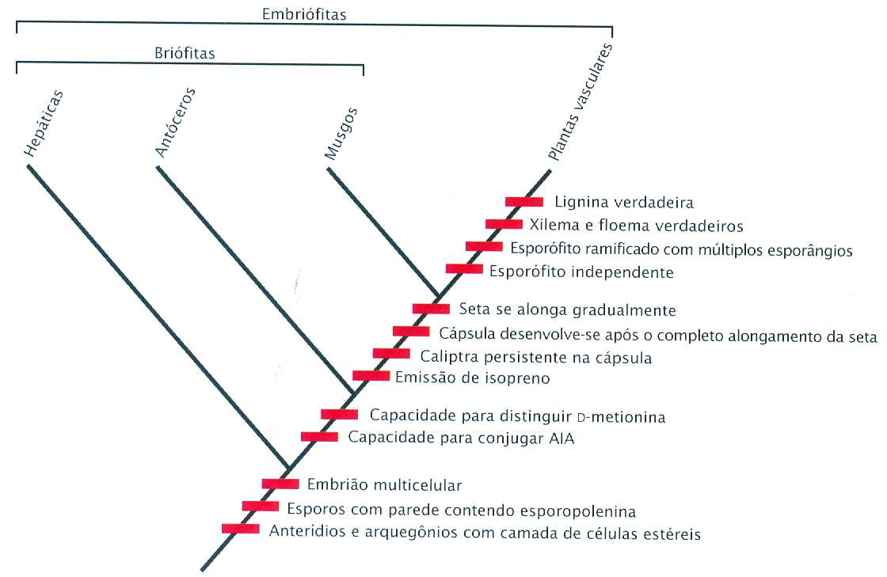
V ou F?
1) Observe a figura a seguir (Raven et al. 2007), que traz um cladograma das embriófitas, plantas que ocuparam com êxito o ambiente terrestre (e suas variações):
PROFBIO
Mestrado Profissional em Ensino de Biologia
TEMA 1
Com base no cladograma, as briófitas não constituem um grupo monofilético e os musgos são os ancestrais das plantas vasculares.
Bloco 4

Slide 3
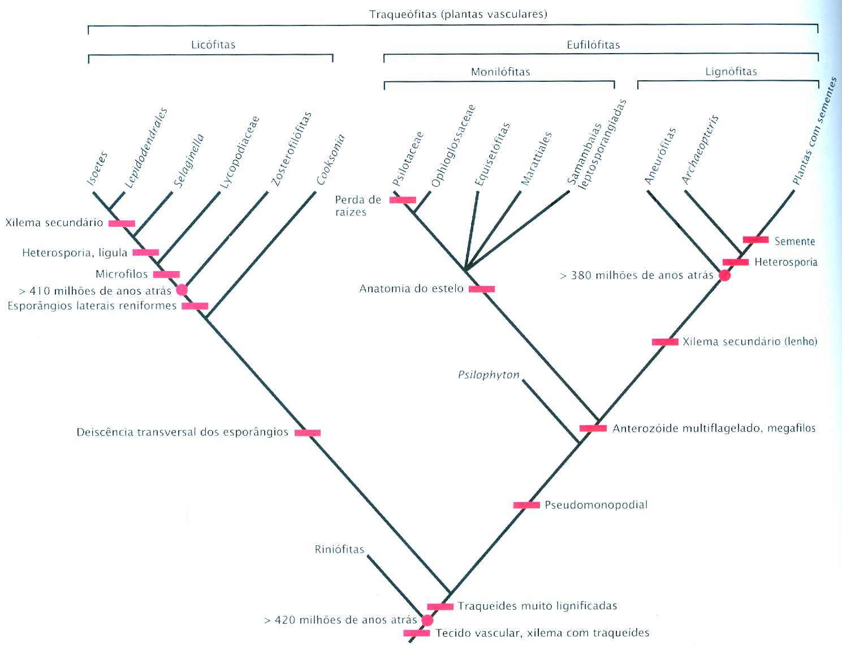
V ou F?
2) Observe a figura a seguir (Raven et al. 2007), que traz um cladograma das plantas vasculares:
PROFBIO
Mestrado Profissional em Ensino de Biologia
Com base no cladograma, o termo pteridófita, nomenclatura tradicional que abrange, por exemplo, espécies de Psilotum, Lycopodium, Equisetum e samambaias é inadequado, pois se trata de um grupo monofilético que antecedeu, evolutivamente, o surgimento das plantas com sementes.
TEMA 1
Bloco 4

Slide 4
V ou F?
PROFBIO
Mestrado Profissional em Ensino de Biologia
3) Tanto a homosporia quanto a heterosporia não interferem nas possibilidades de trocas gênicas, uma vez que ocorrem na geração esporofítica, não sexuada.
TEMA 3
Bloco 4

Slide 5
V ou F?
PROFBIO
Mestrado Profissional em Ensino de Biologia
4) Nas plantas vasculares, esporos e gametas são haploides, pois são produzidos pela meiose.
TEMA 1
Bloco 4

Slide 6
V ou F?
PROFBIO
Mestrado Profissional em Ensino de Biologia
5) O gameta masculino de todos os grupos de plantas depende de água para atingir o gameta feminino.
TEMA 1
Bloco
4

Slide 7
V ou F?
PROFBIO
Mestrado Profissional em Ensino de Biologia
6) O grão de pólen é o gameta masculino.
TEMA 1
Bloco 4

Slide 8
V ou F?
PROFBIO
Mestrado Profissional em Ensino de Biologia
7) O estróbilo feminino (a pinha dos pinheiros) é a flor das gimnospermas.
TEMA 1
Bloco 4

Slide 9
V ou F?
PROFBIO
Mestrado Profissional em Ensino de Biologia
8) A produção do esporo feminino das angiospermas ocorre dentro do óvulo.
TEMA 1
Bloco 4

Slide 10
V ou F?
PROFBIO
Mestrado Profissional em Ensino de Biologia
9) A presença de vasos, ou seja, tecidos vasculares, é um dos fatores que permitiu a diversificação das plantas.
TEMA 1
Bloco 4

Slide 11
V ou F?
PROFBIO
Mestrado Profissional em Ensino de Biologia
10) A elevação da copa de espécies arbóreas como a araucária e plantas de mata fechada resulta da ação de meristemas ao longo do caule.
TEMA 1
Bloco 4

Slide 12
V ou F?
PROFBIO
Mestrado Profissional em Ensino de Biologia
11) Xilema e floema são tecidos antagônicos. O primeiro é um tecido morto onde o transporte é acrópeto, enquanto o segundo é vivo e o transporte é basípeto.
TEMA 1
Bloco 4

Slide 13
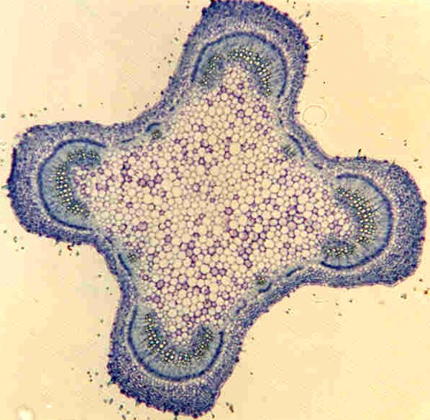
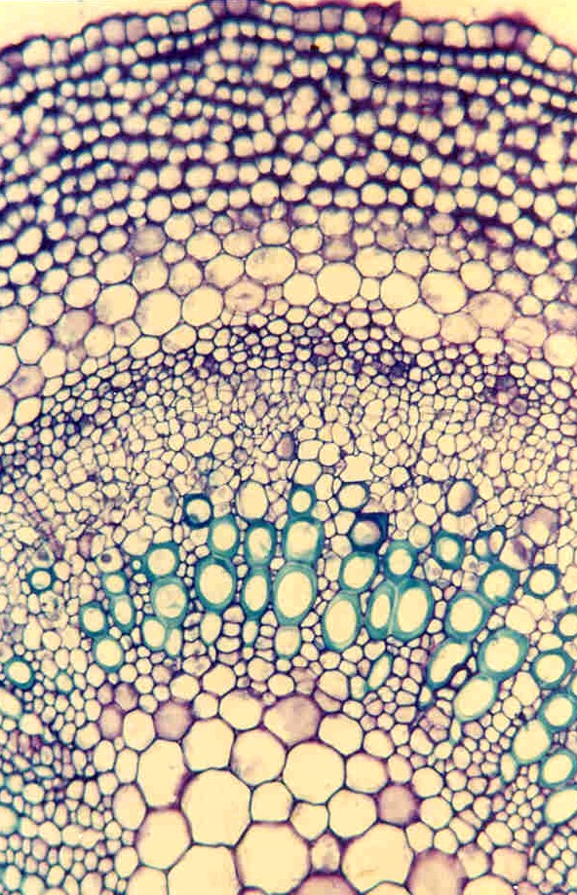
V ou F?
12) As imagens abaixo referem-se à estrutura primária de um caule em secção transversal, representativa de uma angiosperma do grupo das eudicotiledôneas, visto que o xilema tem elementos de vaso e os feixes vasculares estão organizados em cilindro único.
PROFBIO
Mestrado Profissional em Ensino de Biologia
TEMA 1
Bloco 4

Slide 14
V ou F?
PROFBIO
Mestrado Profissional em Ensino de Biologia
13) Traqueíde e elemento de tubo crivado são células do floema.
TEMA 1
Bloco 4

Slide 15
V ou F?
14) As expressões “seiva elaborada” (para o transporte floemático) e “seiva bruta” (para o transporte xilemático) são adequadas porque, nesta última, a planta transporta tudo o que, passivamente, absorve do substrato.
PROFBIO
Mestrado Profissional em Ensino de Biologia
TEMA 1
Bloco 4

Slide 16
V ou F?
15) (UFJF-MG, adaptada) Para a sua sobrevivência, as plantas vasculares precisam superar condições adversas. Um dos problemas encontrados pelas plantas é a proteção contra a perda de água e as soluções utilizadas por elas para superar tais limitações são a formação da epiderme e de lenticelas.
PROFBIO
Mestrado Profissional em Ensino de Biologia
TEMA 1
Bloco 4

